Slide 1
Проектирование трансляторов и интерпретаторов
Трансляция и интерпретация

Slide 2
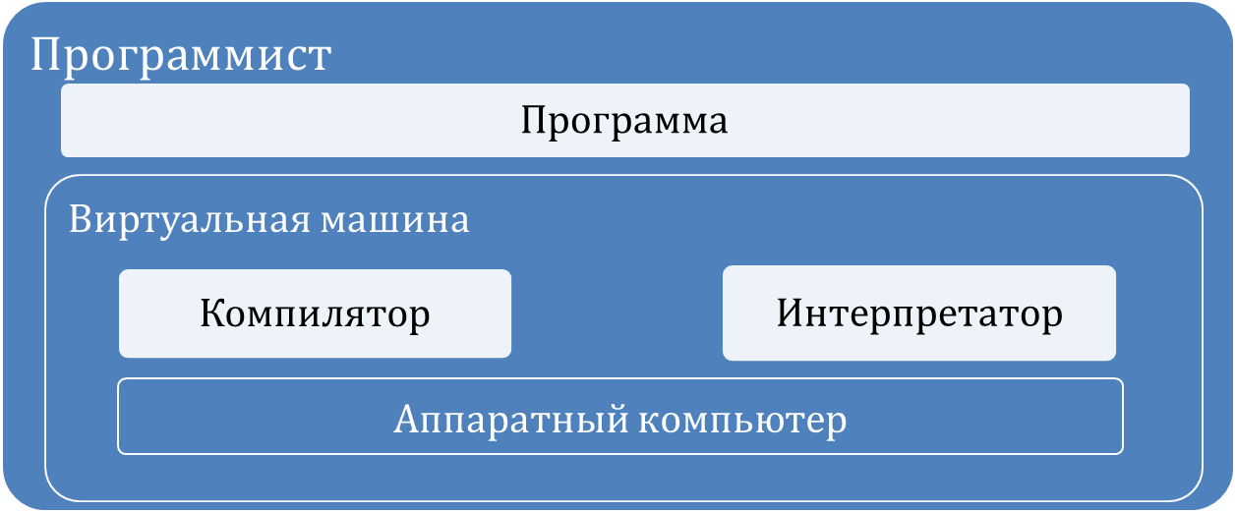
Виртуальная машина
Виртуальная машина — это программная надстройка над аппаратным компьютером. Виртуальная машина весьма удобна для программиста, поскольку в качестве машинного языка здесь может выступать любой язык, в том числе и язык высокого уровня.

Slide 3
Трансляторы
Транслятором называют программное приложение, которое в качестве входных данных воспринимает программы на некотором исходном языке, а на выходе формирует эквивалентные по своей функциональности программы, но уже на другом, так называемом объектном языке.
Эквивалентность двух программ означает совпадение их смысла с точки зрения семантики входного языка и семантики выходного языка.

Slide 4
Разновидности трансляторов
Ассемблер — транслятор, у которого объектным языком является некоторая разновидность машинного языка (язык ассемблера) какого-либо аппаратного компьютера, а исходным языком — символическое представление машинного языка.
Компилятор — это транслятор, для которого исходным является язык высокого уровня. Объектный: либо язык ассемблера, либо какой-нибудь вариант машинного языка.
Загрузчик, или редактор связей, — это транслятор, у которого объектный язык состоит из готовых к выполнению машинных команд, а исходный язык описывает программы на машинном языке, представляемые в перемещаемой форме, а также включает в себя таблицы данных, содержащих те точки, в которых перемещаемый код должен быть изменен, чтобы стать выполняемым.
Препроцессор, или макропроцессор, — это транслятор с исходным языком в виде расширенной формы ЯВУ и объектным языком в виде стандартной версии этого языка.

Slide 5
Целевая вычислительная система
Вычислительная система – это совокупность архитектуры аппаратных средств и программной среды.
Целевая ВС – ВС, в которой может быть выполнен код, являющийся результатом трансляции.
Целевая ВС может совпадать со средой работы компилятора (Visual Studio) или отличаться (Android Studio)
Целевая ВС может быть:
  реальной (в случае трансляции в исполняемый код для определенной архитектуры и ОС);
  виртуальной (например, виртуальная машина) .

Slide 6
Шаги трансляции (на примере С++)
1. Исходный текст программы на языке C++ транслируется в текст на C.
2. Текст программы на C компилируется в программу на языке ассемблера.
3. Редактор связей преобразует программу на языке ассемблера в выполняемый машинный код.
4. Загрузчик загружает в память выполняемый машинный код, который теперь может быть выполнен.

Slide 7
Характерные недостатки механизма трансляции
потеря информации об исходной программе на языке высокого уровня. Если при выполнении объектной формы программы появляется ошибка, трудно выявить высокоуровневый оператор, являющийся ее источником;
существенный рост размера объектной формы программы, поскольку оператор на языке высокого уровня содержит гораздо больше информации, чем команда машинного языка.

Slide 8
Программная интерпретация
Виртуальный компьютер — это аппаратный компьютер + набор программ на машинном языке, которые моделируют алгоритмы и структуры данных, необходимые для выполнения программ на языке высокого уровня.
Основная моделирующая программа такого компьютера, используя некоторый алгоритм интерпретации, декодирует и выполняет один за другим каждый оператор программы пользователя, формируя необходимый результат.

Slide 9
Сходство и различия трансляции и интерпретации
Трансляция | Интерпретация
входными данными являются программы на языке высокого уровня
в результате трансляции создается новая программа на объектном языке, которая затем должна выполняться аппаратным интерпретатором для этого объектного языка | программный интерпретатор непосредственно выполняет программу пользователя
транслятор обрабатывает операторы программы в порядке их фактического ввода, причем каждый оператор обрабатывается только один раз | интерпретатор следует логике управления программы и может обрабатывать некоторые операторы многократно (если они являются частью цикла) или полностью игнорировать другие операторы (если на них не будет передано управление)

Slide 10
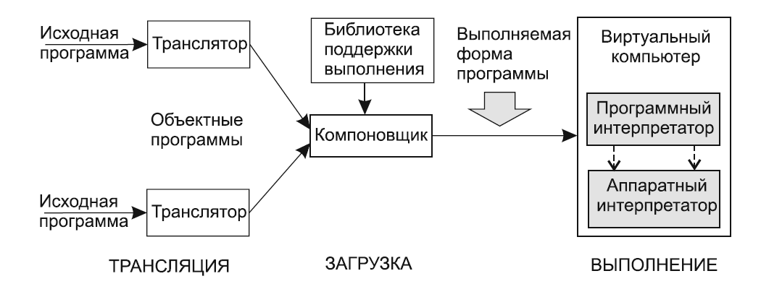
Трансляция или интерпретация?
Чистая трансляция удобна, если исходный язык достаточно близок к машинному языку (например, это язык ассемблера).
Чистая интерпретация целесообразна для интерактивных языков и для языков управления операционными системами.

Slide 11
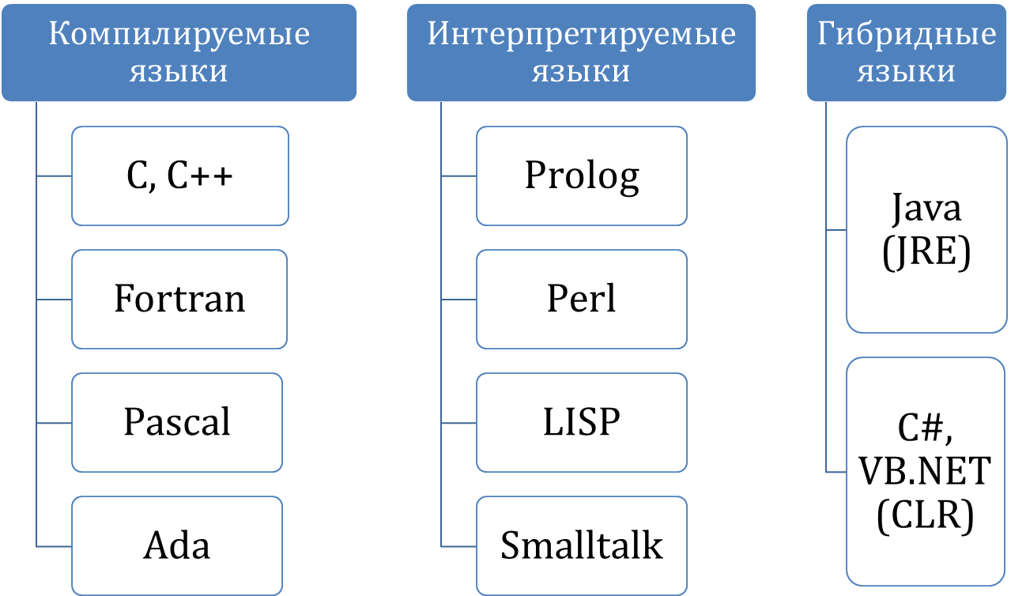
Виды языков высокого уровня

Slide 12
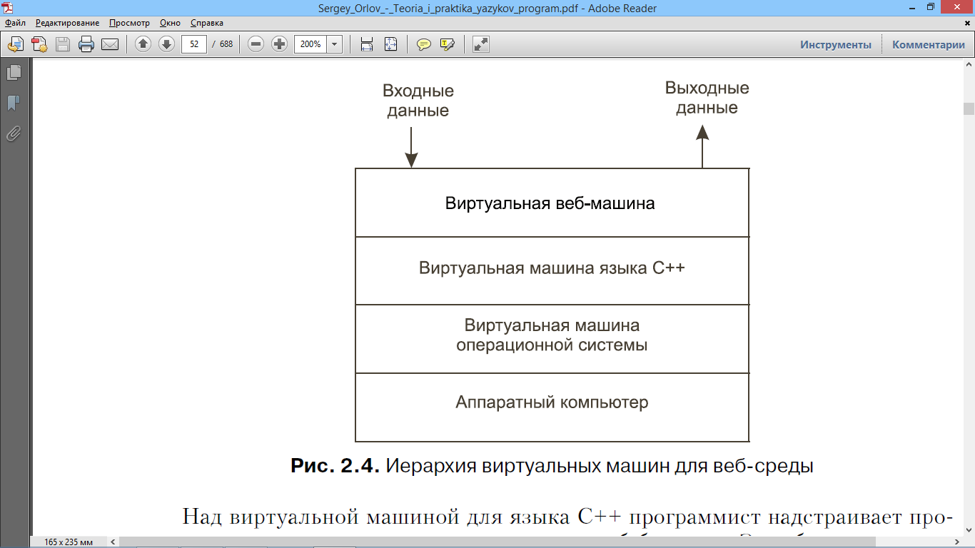
Иерархия виртуальных машин

Slide 13
Этапы трансляции
Анализ (front end) | Синтез (back end)
Разбиение исходной программы на составные части, на которые накладывается грамматическая структура | Построение объектного кода программы на основе промежуточного представления и информации из таблицы символов
Создание промежуточного представления исходной программы
Обнаружение синтаксических и семантических ошибок
Сбор информации об исходной программе, которая сохраняется в структуре данных, именуемой таблицей символов

Slide 14
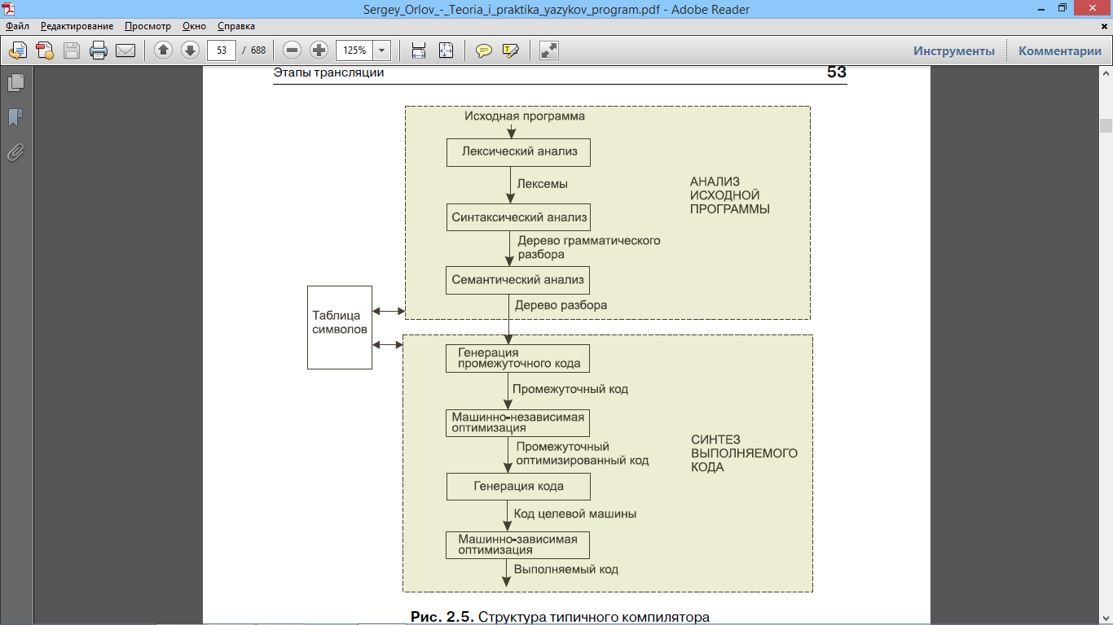
Структура компилятора

Slide 15
Лексический анализ исходной программы
Лексический анализатор читает поток символов, составляющих исходную программу, и группирует эти символы в значащие последовательности, называющиеся лексемами. Для каждой лексемы анализатор строит выходной токен (token) вида
<имя_токена, значение_атрибута>
имя_токена - абстрактный символ, использующийся во время синтаксического анализа,
значение атрибута - указатель на запись в таблице символов, соответствующую данному токену.

Slide 16
Синтаксический анализ, или разбор (parsing)
Лексемы (токены), являющиеся результатами лексического анализа, применяются для выявления более крупных программных структур: операторов, объявлений, выражений и т. п.
Анализатор использует первые компоненты токенов, полученных при лексическом анализе, для создания промежуточного представления, которое описывает грамматическую структуру потока токенов.
Результатом разбора является внутренне представление синтаксического дерева программы.

Slide 17
Семантический анализ
На этом этапе обрабатываются структуры, выявленные синтаксическим анализатором, начинает формироваться структура выполняемого объектного кода.
Семантический анализатор использует синтаксическое дерево и информацию из таблицы символов для проверки исходной программы на семантическую согласованность с определением языка.
Он также собирает информацию о типах и сохраняет ее в синтаксическом дереве или в таблице символов для последующего использования в процессе генерации промежуточного кода.
Важной частью семантического анализа является проверка типов, когда компилятор проверяет, имеет ли каждый оператор операнды соответствующего типа.

Slide 18
Функции семантического анализатора
Поддержка таблицы символов
(вид; тип значения; адресные ссылки; любые сведения).
Включение неявной информации (соглашения по умолчанию)
Обнаружение ошибок , например,
объявление среди последовательности операторов;
вещественная переменная вместо ожидаемой целой переменной;
индексированная переменная с двумя индексами вместо элемента одномерного массива.
Макрообработка и служебные операции
Макрос - часть текста программы, которая определена отдельно и должна быть вставлена в программу во время трансляции, если в программе она вызывается. Например,
Операция #define вычисление значения до начала компиляции.
Операция #ifdef (if-defined) позволяет транслировать какой-то один из нескольких альтернативных фрагментов кода (в зависимости от наличия или отсутствия определенных переменных).

Slide 19
Синтез объектной программы
Генерация промежуточного кода. Промежуточное представление должно обладать двумя важными свойствами: оно должно легко генерироваться и легко транслироваться в целевой машинный язык.
Оптимизация кода заключается в поиске рационального способа генерации хорошего целевого кода. Некоторые компиляторы анализируют программу для выявления следующих возможностей оптимизации:
однократное вычисление общих подвыражений;
вынесение инвариантных операций из тела цикла;
оптимизация использования регистров;
оптимизация вычисления формул доступа к элементам массива.
Генерация кода. Преобразование в качестве промежуточного представления исходной программы в целевой язык.
Редактирование связей и загрузка. Фрагменты раздельно откомпилированного кода объединяются в единую выполняемую программу. В ходе связывания в код добавляются необходимые адресные ссылки, а иногда и данные.

Slide 20
Схемы компиляции
Проход (англ. pass) – это процесс последовательного чтения компилятором данных из внешней памяти, их обработки и помещения результата работы во внешнюю память.
Однопроходные (Pascal) :
после анализа программа сразу же преобразуется в объектный код;
Двухпроходные (C):
первый проход - декомпозиция программы на составляющие сегменты, формирование информации, необходимой для следующего прохода (сведения об использовании имен переменных и т. д.);
второй проход - генерация объектной программы.
Многопроходные:
первый проход - анализ исходной программы;
второй проход – создание более эффективной формы программы по алгоритму оптимизации;
третий проход - генерация объектного кода.

Slide 21
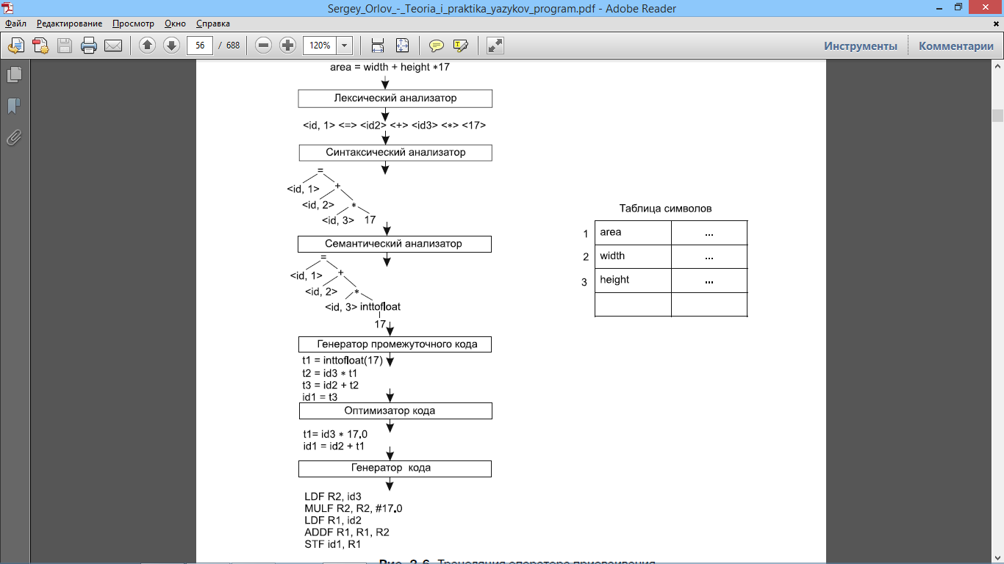
Пример трансляции

Slide 22
Пример трансляции

Slide 23
Способы внутреннего представления программ
Внутреннее представление должно обладать двумя важными свойствами: оно должно легко генерироваться и легко транслироваться в целевой машинный язык.
Машинно-независимые способы:
  связные списочные структуры, представляющие синтаксические деревья;
  многоадресный код с явно именуемым результатом (тетрады);
  многоадресный код с неявно именуемым результатом (триады);
  постфиксная (обратная польская) запись операций;
Машинно-зависимые способы:
  ассемблерный код;
  машинные команды.

Slide 24
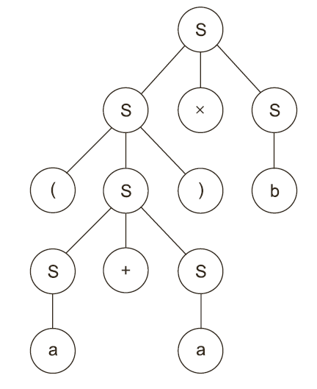
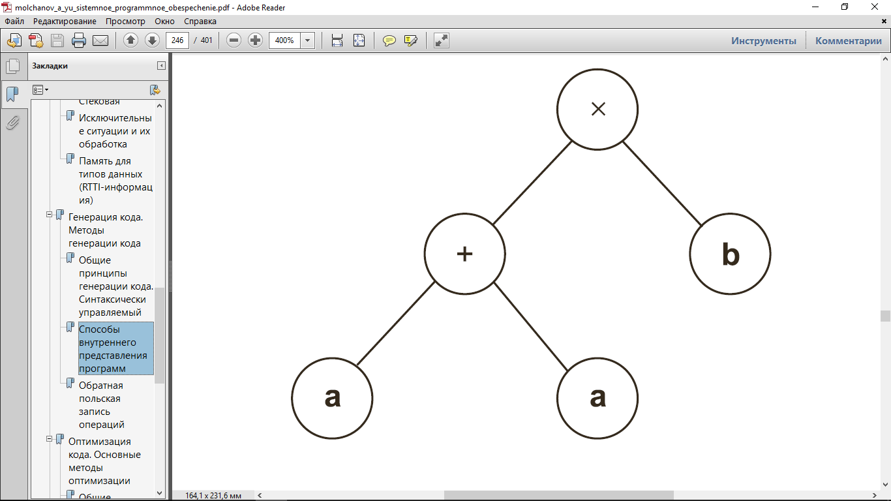
Дерево операций
(a+a)*b
Дерево разбора =========> Дерево операций

Slide 25
Тетрады
Многоадресный код с явно именуемым результатом
<операция>(<операнд1>,<операнд2>,<результат>)
A:=B*C+D - B*10
* (B, C, R1)
+ (R1, D, R2)
* (B, 10, R3)
- (R2, R3, R4)
:= (R4, 0, A)

Slide 26
Триады
Многоадресный код с неявно именуемым результатом
<операция>(<операнд1>,<операнд2>)
A:=B*C+D - B*10
*(B, C)
+ (^1, D)
*(B, 10)
— (^2, ^3)
:= (A, ^4)

Slide 27
Постфиксная запись операций
Обратная польская запись
<операнд1> <операнд2> <операция>
A := B * C + D – B * 10
A B C * D + B 10 * - :=
Недостаток – невозможность оптимизации из-за использования стека и невозможности произвольного обращения к фрагментам представления.

